Slide 1


Khởi động :
Em mơ gặp Bác Hồ

Slide 2
Luyện từ và câu
Từ ngữ về Bác Hồ
Dấu chấm , dấu phẩy.
HOẠT ĐỘNG 1: MỞ RỘNG VỐN TỪ VỀ BÁC HỒ
HOẠT ĐỘNG 2 : DẤU CHẤM , DẤU PHẨY

Slide 3

Luyện từ và câu:
HOẠT ĐỘNG 1:
MỞ RỘNG VỐN TỪ:
TỪ NGỮ VỀ BÁC HỒ

Slide 4
Bài 1:Em chọn từ ngữ nào trong ngoặc đơn để điền vào chỗ trống ?
Luyện từ và câu:
Bác Hồ sống rất giản dị . Bữa cơm của Bác … như bữa cơm của mọi người dân . Bác thích hoa huệ , loài hoa trắng … . Nhà Bác ở là một ngôi … khuất trong vườn Phủ Chủ tịch . Đường vào nhà trồng hai hàng râm … , hàng cây gợi nhớ hình ảnh miền Trung quê Bác . Sau giờ làm việc , Bác thường … chăm sóc cây , cho cá ăn .
(nhà sàn , râm bụt , đạm bạc , tinh khiết , tự tay )

Slide 5
Luyện từ và câu:
Bài 1:Em chọn từ ngữ nào trong ngoặc đơn để điền vào chỗ trống ?
Bác Hồ sống rất giản dị . Bữa cơm của Bác
… như bữa cơm của mọi người dân . Bác thích hoa huệ,loài hoa trắng … . Nhà Bác ở là một ngôi … khuất trong vườn Phủ Chủ tịch . Đường vào nhà trồng hai hàng … , hàng cây gợi nhớ hình ảnh miền Trung quê Bác . Sau giờ làm việc , Bác thường … chăm sóc cây , cho cá ăn .
đạm bạc
tinh khiết
nhà sàn
râm bụt
tự tay

Slide 6
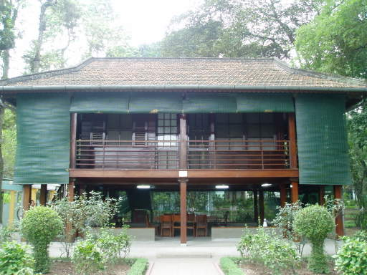

Slide 7
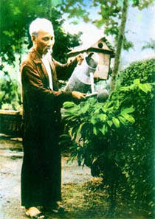
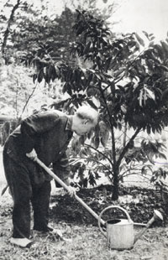
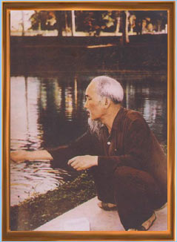

Slide 8
Luyện từ và câu:
Bài 2 :Tìm những từ ngữ ca ngợi Bác Hồ .
M : sáng suốt
Gợi ý: Các em có thể tìm những từ ngữ ca ngợi
Bác Hồ ở những bài thơ, bài văn các em đã học.

Slide 9
Luyện từ và câu:
Bài 2 :Tìm những từ ngữ ca ngợi Bác Hồ .
tài ba , lỗi lạc , tài giỏi , yêu nước ,
thương dân , giản dị , hiền từ , phúc hậu ,
khiêm tốn , nhân ái , giàu nghị lực ,
vị tha , thiên tài , nhân từ , .….

Slide 10
HOẠT ĐỘNG 2:
DẤU CHẤM, DẤU PHẨY

Slide 11
Bài 3: Điền dấu chấm hay dấu phẩy vào ô trống trong đoạn văn sau ?
Tôn trọng luật lệ chung
Một hôm , Bác Hồ đến thăm một ngôi chùa . Lệ thường , ai vào chùa cũng phải bỏ dép . Nhưng vị sư cả mời Bác đi cả dép vào . Bác không đồng ý . Đến thềm chùa , Bác cởi dép để ngoài như mọi người, xong mới bước vào.

